Slide 1


  המטה לביטחון לאומי
משרד ראש הממשלה
המטה לביטחון לאומי
היערכות לפתיחת שנת הלימודים וסוגיות נוספות
ועדת השרים לעניין ההתמודדות עם משבר הקורונה והשלכותיו
22 באוגוסט 2021
יד' באלול תשפ"א
Notes:
עודכן

Slide 2
סדר היום
  המטה לביטחון לאומי
מיקוד הסוגיות לדיון - המשנה לר' המל"ל
תמונת מצב תחלואה - משרד הבריאות
מתווה החינוך השלם לפתיחת שנה"ל תשפ"ב - סטאטוס מוכנות ופערים, סוגיית החיסונים - משרד החינוך, משרד הבריאות
נושאים נוספים לדיון ולקבלת החלטות
  החלת "תו ירוק" על עובדים במגזר הציבורי והממשלתי (כולל צוותי הוראה) – מל"ל, משרד הבריאות, המשנה ליועמ"ש, נש"מ, ממונה על השכר
  החלת "תו ירוק" על עובדים במקומות בהם הוא מוחל על באי המקום - משרד הכלכלה, משרד הבריאות, מל"ל, המשנה ליועמ"ש
  הפעלת תו ירוק בשיעורי ומבחני נהיגה מעשיים - משרד התחבורה, משרד הבריאות, מל"ל, המשנה ליועמ"ש
  מתווה תפילות בכותל – משרד הדתות, מל"ל
  מתווה בתי כנסת לחגי תשרי – משרד הפנים, מל"ל
  מתווה אומן – משרד הדתות, מל"ל, פרויקטור נתב"ג
דיון והתייחסות השרים והמשתתפים
סיכום ראש הממשלה
Notes:
1: ממוצע של 7 ימים (מאתמול) בהשוואה לשבוע לפניו
2: החל מאתמול, מספר ימים אחורה (תלוי במגמה)
3: מהעמוד הראשון בדשבורד
4+5: החל מאתמול, מספר ימים אחורה (תלוי במגמה)
7: סה"כ שבועי (מאתמול); ושלושה שבועות אחורה; סה"כ מתים הנוכחי
8: מהשקף מגמות בדשבורד
8: מהBI - מודל רמזור ערים – היום ולפני שבוע

Slide 3
  המטה לביטחון לאומי
עיקרי המאמצים
חיסון דחף - המלצות הצט"מ ואישור משהב"ר לחיסון דחף לגילי 40+.
מאמץ התחסנות - פתיחת מאות תחנות חיסון ברחבי הארץ.
חיזוק מערכת הבריאות - תגבור תקנים ומשאבים לבתיה"ח וקופה"ח.
מגן אבות - הגנה על הזקנים בבתי האבות ובבתי החולים הגריאטריים .
בדיקות מהירות - לראשונה נפתחה האפשרות לבצע בדיקות עצמיות בבית.
אכיפה - הגברת המאמץ כנגד אי-עטיית מסיכות, או קיום אירועים שלא על פי כללי הקורונה.
הפעלת "התו הירוק" ברמה לאומית.
מעברים - שמירה הדוקה על כל הכניסות לישראל.
חינוך - בניית תכנית להפעלת מערכת החינוך והתנהלות שנה"ל כסדרה
Notes:
1: ממוצע של 7 ימים (מאתמול) בהשוואה לשבוע לפניו
2: החל מאתמול, מספר ימים אחורה (תלוי במגמה)
3: מהעמוד הראשון בדשבורד
4+5: החל מאתמול, מספר ימים אחורה (תלוי במגמה)
7: סה"כ שבועי (מאתמול); ושלושה שבועות אחורה; סה"כ מתים הנוכחי
8: מהשקף מגמות בדשבורד
8: מהBI - מודל רמזור ערים – היום ולפני שבוע

Slide 4
  המטה לביטחון לאומי
משרד ראש הממשלה
המטה לביטחון לאומי
תמונת מצב תחלואה –
משרד הבריאות
Notes:
עודכן

Slide 5
  המטה לביטחון לאומי
משרד ראש הממשלה
המטה לביטחון לאומי
מתווה החינוך השלם
לפתיחת שנה"ל תשפ"ב
Notes:
עודכן

Slide 6


הפעלת מערכת החינוך בשגרת קורונה
שנה"ל תשפ"ב
אוגוסט, 2021

Slide 7


תפיסת מערכת החינוך בשנת הלימודים תשפ"ב
למידה פיזית
מענה לקשיים
קיום למידה פיזית רציפה ובטוחה במוסדות החינוך, תוך הקפדה על אורחות חיים מותאמים לשגרת קורונה.
מתן מענה לקשיים הרגשיים, החברתיים והלימודיים שנוצרו בשנות הלימודים תש"ף ותשפ"א עקב הקורונה, ומתן כלים לצוותים החינוכיים לצמצם פערים ולטפל בהיבטים הרגשיים והחברתיים.

Slide 8
משבר הקורונה במערכת החינוך - עבר, הווה, עתיד
עבר
הווה
עתיד


➲
משבר הקורונה עמו אנו מתמודדים בשנה וחצי האחרונות, פגע ברצף הלימודי ובמעטפת הרגשית-חברתית של תלמידי מערכת החינוך.
משרד החינוך בשיתוף מומחים וגורמי מקצוע ממשרד הבריאות ויחד עם המרכז לשלטון מקומי, גיבש את התכנית הלאומית "מתחברים לחינוך"
.
מתחברים לחינוך ב-1.9.21 פתיחת שנת הלימודים תוך למידה פיזית רציפה ובטוחה במוסדות החינוך והקפדה על אורחות חיים מותאמים לקורונה.

Slide 9


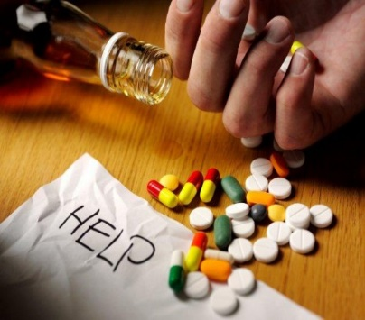
למידה פיזית מהווה תשתית לטיפול בקשיים שהצטברו
השלכות על היבטים רגשיים, חברתיים ולימודיים – סקר יועצות חינוכיות
סגרים ממרס 2020 עד סוף תש"פ
סגרים עד סוף מרס 2021
חזרה פיזית – חודשיים אחרונים
תקופת הסגרים (סוף תש"פ, סגרים תשפ"א) ועם החזרה ללימודים פיזיים בתשפ"א
עבר
79
80
74
70
67
56
18
24
14
קשיים לימודיים
מצוקות רגשיות
התנהגויות סיכון

Slide 10


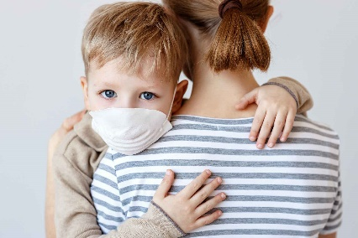

למידה פיזית ממתנת קשיים רגשיים, חברתיים ולימודיים
השלכות על היבטים רגשיים, חברתיים ולימודיים – סקר יועצות חינוכיות
סגרים ממרס 2020 עד סוף תש"פ
סגרים עד סוף מרס 2021
חזרה פיזית – חודשיים אחרונים
תקופת הסגרים (סוף תש"פ, סגרים תשפ"א) ועם החזרה ללימודים פיזיים בתשפ"א
עבר
63
58
22
58
55
53
47
42
33
33
17
10
בדידות
חרדות
חשש לחלות
קשיים במשפחה

Slide 11
השלכות על היבטים רגשיים, חברתיים ולימודיים – סיכון אובדני
30%+
17%+
44%+
פניות בגין סיכון אובדני הערכות סיכון לאובדנות טיפול פסיכולוגי
5,045
1,023
2,949
3,500
2,531
782
תש"ף
תשפ"א

Slide 12
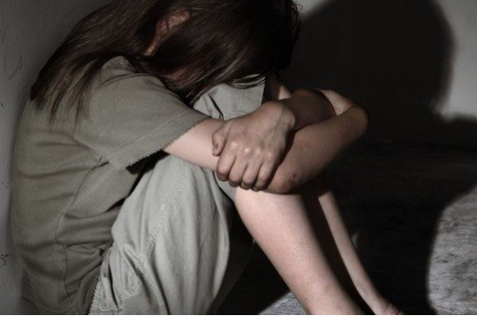
השלכות על היבטים רגשיים, חברתיים ולימודיים – פגיעות מיניות
מספר אירועי פגיעה מינית המגיעים להיוועצות עם מדריכי שפ"י (שירות פסיכולוגי ייעוצי)
4,653
3,741
912+
תש"ף
תשפ"א

Slide 13
תמונת מצב תחלואה מצטברת – מערכת החינוך
*הנתונים מבוססים על נתוני התחלואה של משרד הבריאות באימות מערכות משרד החינוך *מוסדות סגורים בהתאם למדיניות משרד החינוך במערכת הפעילה.

Slide 14
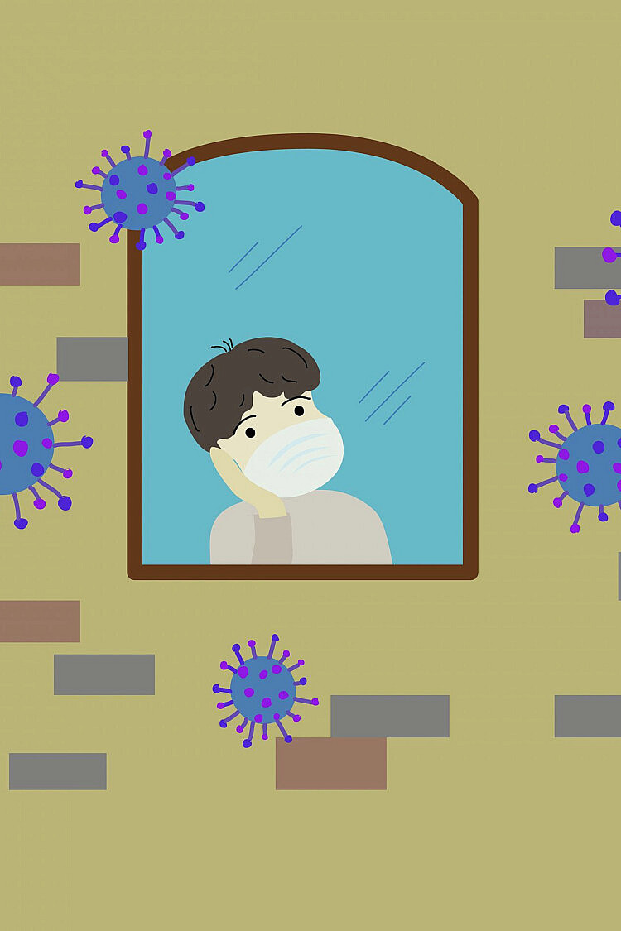
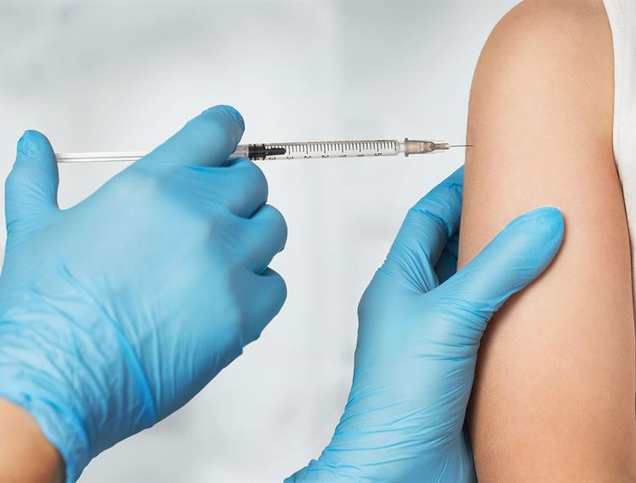
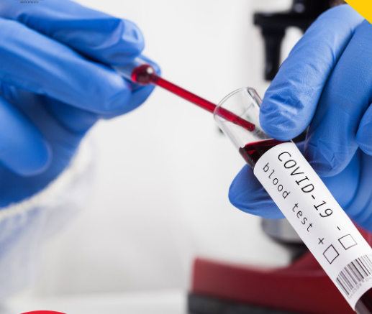




מודל השכבות
06
01
מודל בידוד מותאם
סיוע למשרד הבריאות במאמץ החיסונים הלאומי
המטרה: צמצום אובדן ימי לימוד פרונטאליים
פיילוט הרצה מהיום בנחל שורק
המטרה: הגדלת מס' התלמידים והצוותים פטורי הבידוד
01
02
05
06
02
אורחות חיים
מבצע בדיקות סרולוגיות לפני פתיחת שנה"ל
המטרה: שגרת למידה בטוחה וצמצום מגעים
03
05
המטרה: גילוי תלמידים עם תחלואה סמויה ("פטורי בידוד") בגילי 12-3 – 1.6 מיליון תלמידים
04
04
מגן חינוך
03
בדיקת אנטיגן לפני פתיחת שנה"ל
המטרה: איתור ובידוד תחלואה ברשויות כתומות ואדומות
המטרה: גילוי תחלואה, מניעת הדבקות ובידודים לתלמידים בגילי 16-3 – 1.9 מיליון תלמידים

Slide 15
סטטוס מבצע סרולוגיה בקרב תלמידים בגילאי 3-12
תאריך | מספר רשויות | מספר נבדקים | מספר תוצאות חיוביות | % תוצאות חיוביות מסך הבדיקות
סיכום שבוע 1 | 5 | 14,706 | 2,874 | 19.5%
סיכום שבוע 2 | 10 | 35,539 | 4,996 | 14%
סה"כ | 15 | 50,245 | 7,870 | 15.5%

Slide 16






"אורחות חיים" במוסד החינוכי בצל הקורונה
למידה משולבת
פעילות חיצונית/ בלתי פורמלית
מעקב יומי
למידה משולבת פיזית ומרחוק
מפעיל חיצוני – כניסה בכפוף להצגת "תו ירוק" / הצגת תוצאות בדיקה שלילית.
פעילות בלתי פורמאלית ברשויות כתומות/אדומות יתקיימו בשטח פתוח.
מעקב יומי וצפייה על מאומתי קורונה, מבודדים ופטורים מבידוד ב"דשבורד" מנהלי מוס''ח.
מרחבי למידה
צמצום מגעים והקטנת קבוצות
אוורור והגיינה
למידה במרחבי למידה נוספים ובשטח פתוח
אוורור כיתות ומרחבי הלמידה, חדרי מורים וכו' והקפדה על הגיינה
צמצום מגעים והקטנת הקבוצות ככל הניתן
כניסת הורים בכפוף לתו ירוק / בדיקה שלילית בתוקף

Slide 17







מערכות חינוך בצל הקורונה ברחבי הגלובוס – פתיחת לימודים כרגיל
מדינה | מסיכות | בידודים | אירועים | חיסוני צוותים | חיסוני תלמידים
אוסטרליה | תלמידים מעל גיל 12 | 14 יום לאחר חשיפה לחולה מאומת | ניתן לקיים תוך הימנעות מצפיפות ועטית מסיכות | מחסור בחיסונים. רק קבו' מסוימות יכולות להתחסן (דוג': חנ"ם). | מוצע לבני 16 ומעלה, למעט תלמיד עם מחלקת רקע
בריטניה | אין חובה | לאחר בדיקה חיובית בלבד. ניתן לצאת לאחר יומיים בכפוף לבדיקה שלילית | ללא הגבלה | אין חובת חיסון. החיסון השלישי יתחיל להינתן בספטמבר. | מוצע לבני 16 ומעלה
דנמרק | אין חובה |  | ללא הגבלה | החיסון מוצע אך לא חובה | מוצע לבני 12 ומעלה
הולנד | חובה במסדרונות ומחוץ לכיתה |  | ללא הגבלה | אחוז המחוסנים בין הגבוהים באירופה (90%). אין הנחיות ספציפיות למורים. | מוצע לבני 12 ומעלה פתיחת מרכזי חיסון בבתי"ס?
קנדה | חובה מכיתה ד' | 14 יום בחשיפה לחולה מאומת |  | מורים שאינם מחוסנים יידרשו לבדיקות קבועות. מתקיים דיון ציבורי בנושא כפיית חיסון על מורים. | מוצע לבני 12 ומעלה
סינגפור | חובה מגיל קדם יסודי, למעט מרחב פתוח | 14 יום בחשיפה לחולה מאומת | התכנסות עד 50 תלמידים. לא תתקיים פעילות חוץ בית ספרית | מורים שלא התחסנו יעברו בדיקות דו שבועיות קבועות. | מוצע לבני 12 ומעלה
ישראל | חובה במקומות סגורים מכיתה א' ומעלה | בחשיפה לחולה מאומת + פיילוט "כיתה ירוקה" | בהתאם לכללי ההתקהלות הרגילים | דרישה להתחסן / להציג תוצאת בדיקה שלילית – ככל עובדי המדינה | מוצע לבני 12 ומעלה

Slide 18
היסטורייה – תלמידים מאומתים פעילים לפי מגזרים

Slide 19
מחקר CDC תומך בפתיחת הלימודים
לא נמצאה השפעה של פתיחה מחודשת של בתי הספר על שיעורי האשפוז במצבי תחלואה נמוכים או מתונים
מחקר נוסף באיטליה שבוצע בין ספטמבר 2020 לפברואר 2021 מצא כי פתיחת בתי ספר מחדש ללמידה אישית לא תרמה לגל השני
הדבקות בין צוותי החינוך היו נפוצות יותר מאשר בין תלמידים וצוותי חינוך או בין תלמידים
רוב ההדבקות מתרחשות בקהילה ומובאות לתוך בתי הספר, שם הן יכולות להיבלם בהינתן שכבות מספקות של הגנה.
ממצאי מחקרים מעידים על היעילות של גישת השכבות בבלימת התחלואה בבתי הספר
לחיזוק נוסף: מכתב המדען הראשי של מב"ר, פרופ' אבי ישראלי, לפיו בתי הספר אינם מהווים מוקדי זיהום ובטוחים להיפתח מחדש לאחר חופשת הקיץ ב-1 בספטמבר
מחקר CDC – Centers for Disease Control and Prevention, יולי, 2021

Slide 20
תו ירוק לצוותי חינוך
עמדת משרד החינוך
נתונים
פטורי בידוד 86.7%
234,387 מתוך 270,477
זכויות וחובות צוותי החינוך = זכויות וחובות יתר עובדי המדינה
חובת חיסון או בדיקה שלילית, בהתאם להנחיית מב"ר (PCR או שני אנטיגן), תוך מתן זמן היערכות (אחרי החגים)
בדיקות ע"ח העובד למעט מנועי חיסון
חל"ת למסרבי חיסון/בדיקה ? ככל עובדי המדינה
כ-37 אלף צוותי חינוך שאינם פטורי בידוד:
 | עו"ה* | שאינם עו"ה
קדם יסודי | 1,694 | 2,806
יסודי | 9,037 | 9,799
על-יסודי | 7,366 | 6,361
ס"כ | 18,097 | 18,966
*רשמי ומוכש"ר, כולל חנ"ם

Slide 21

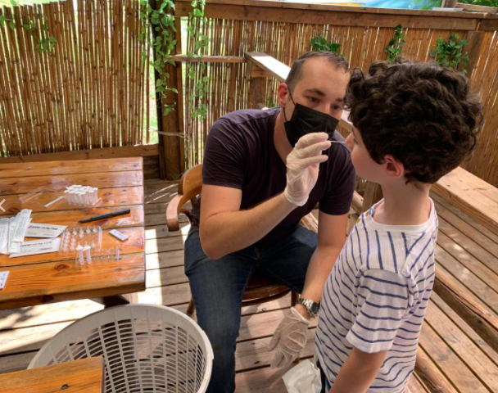
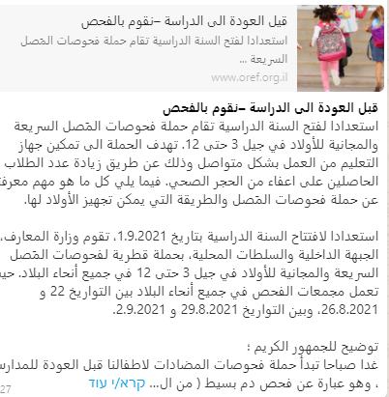

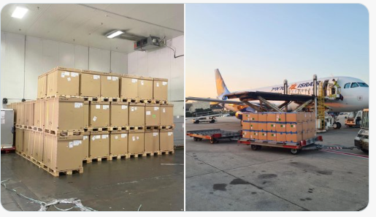
פעולות משרד החינוך – צופה פני עבר ועתיד
מה עשינו
מפגשים ופעולות משותפות עם מועצת תלמידים, ועדי ההורים, מנהלי אגפי חינוך, שלטון מקומי
פרסום התכנית הלאומית לפתיחת שנת הלימודים + אורחות חיים מותאמים
פרסום מתווים פדגוגיים בהתאם לשלבי הגיל השונים
פעולות מגוונות מול ההורים: פגישות משותפות, איגרת מנכ"ל, פרסום מענים
קמפיין סרולוגי, בדיקת אנטיגן, השתתפות ב"מגן חינוך"
עידוד מסיבי להתחסנות ולביצוע בדיקות (אנטיגן וסרולוגיות) בהובלת מנהלי המחוזות
סטטוסים יומיים עם מנהלי המחוזות למעקב אחר תכניות העבודה
שאלות ותשובות על מתווה שנת הלימודים
פרסום מתווה ניידות חיסונים (בשיתוף מב"ר)
ומה עוד נעשה
יום הכנה למנהלי מוסדות חינוך – מחר
תכנית "מתחברים לשטח" – ליישום מיידי השבוע
קמפיין חיסונים – מחר
הנחיית מנכ"ל למפגשי הכנה – רק בשטח פתוח או מרחוק
מוקד שאלות ותשובות לצוותי הוראה ולהורים בהובלת משה"ח

Slide 22

מערכת החינוך ערוכה ומוכנה
לפתיחת שנת הלימודים ב-1 בספטמבר !
9 ימים נותרו לספירה לאחור

Slide 23
סוגיות לדיון
חיסונים בשעות לימודים
סירוב להיבדק / להתחסן
בקשה להחיל את הכלל בדבר מעבר ללמידה מרחוק, אם בשכבה פחות מ-70% פטורי בידוד, בכיתות ח' ומעלה – החל מ-1.10

Slide 24
  המטה לביטחון לאומי
משרד ראש הממשלה
המטה לביטחון לאומי
החלת "תו ירוק" על עובדים
Notes:
עודכן

Slide 25
עקרונות "התו הירוק" במקומות העבודה – משרד הבריאות
הפעלת "התו הירוק" במקומות עבודה למחוסנים, נבדקים ומחלימים
הפעלת "התו הירוק" במקומות עבודה בעלי המאפיינים הבאים:
  חשיפה לקהל (קבוע/מזדמן)
  עבודה בחללים משותפים
  מוסדות המטפלים באוכלוסייה בסיכון
  מוסדות בהם חשיפה גבוהה לאוכלוסייה שאינה מחוסנת
*יידרש מיפוי למקומות העומדים בקריטריונים הנ"ל
**במתחמי קבלת קהל בו העובדים יידרשו לבדיקה – גם הקהל יידרש לבדיקה, ובלבד שלא מדובר על שירות חיוני
3. תדירות וסוג הבדיקה המומלצת: PCR – אחת לשבוע
או בדיקת אנטיגן מהירה (שאינה בדיקה ביתית) – פעמיים בשבוע
* תיתכן הכנסה למתווה גם מקומות עבודה בעלי חשיבות גבוהה לרציפות תפקודית, משיקולים שאינם אפידמיולוגיים.

Slide 26
תו ירוק במגזר הציבורי - 5 קב' מרכזיות
תנאי בסיס
המודל
השירות לא יפגע - המוכנות לדיגיטציה, כמות המתחסנים, תו ירוק
מעבר לשירות דיגיטלי ככל הניתן
תו ירוק על כל המגיעים
חובת תו ירוק על כל העובדים
ללא הבחנה בין המקומות
קבלת קהל
מוזיאונים, חברות תיירות, ספורט וכו'
חובת תו ירוק לכל העובדים
איזון המודל הקיים
מקומות בהם חובת תו ירוק לנכנסים
משרדים באשר הם
כללי תו סגול נוקשים ← לא מחוסן, לבד בחדר
אחרת ← חובת תו ירוק
חובת תו סגול נוקשה, אחרת תו ירוק
חללים משותפים

Slide 27
תו ירוק במגזר הציבורי - 5 קב' מרכזיות
תנאי בסיס
המודל
קופות החולים, כלל המחלקות בבתי החולים, בתי אבות וכו'
חובת תו ירוק לכל העובדים
חובת תו ירוק גם על הנכנסים (ככל שניתן)
חל על כלל מערכת הבריאות - ללא החרגות
חשיפה לאוכלוסיה בסיכון
גני ילדים, יסודי ועל יסודי
חובת תו ירוק לכל העובדים
למידה פרונטאלית במע' החינוך -
אין גם וגם
להבנתנו לא מתקיים במודל הנוכחי
חשיפה לאוכלוסיה שאינה ברת חיסון

Slide 28
הוראות משלימות בתחום השכר
בדיקה לעובד לא מתחסן שיכול להתחסן ← על חשבונו
תמרוץ שיעורי החיסון
1
בדיקה לעובד לא מתחסן שלא יכול להתחסן ← ע"ח המעסיק
2
עובד שלא עומד בכללי התו הירוק ונדרש להגיע לעבודה ← ישהה בחופשה על חשבונו
תמרוץ שיעורי החיסון
3
עבודה מרחוק תתבצע בהתאם לכללי המעסיק - ללא החרגות שאינן מקצועיות
4

Slide 29
סיכום
הבטחת מענה בדיקות מספק (פריסה וכמות) לרבות התאמת מערך הגבייה – מעלה שאלת ישימות
1
עיגון בחקיקה של ההגבלות והתנאים
2
הליך מדורג – מערכת החינוך בשלב שני, על מנת לאפשר את פתיחת שנת הלימודים ולצמצם חשיפה מול ארגוני המורים
3

Slide 30
  המטה לביטחון לאומי
משרד ראש הממשלה
המטה לביטחון לאומי
החלת "תו ירוק" בשיעורי ובמבחני נהיגה מעשיים
Notes:
עודכן

Slide 31
  המטה לביטחון לאומי
משרד ראש הממשלה
המטה לביטחון לאומי
מתווה הכותל ובתי הכנסת בחגי תשרי
Notes:
עודכן

Slide 32
מתווה כותל לימי הסליחות
המטרה :
צמצום סיכון ההדבקה תוך מתן אפשרות לתפילות בכותל בימי הסליחות
רקע :
החל מד' אלול - 17 מועדי סליחות בכותל. נותרו 7 מועדים עד ערב ראש השנה.
"עשרת ימי תשובה" - מערב רה"ש ועד ערב יום כיפור – צפי לאירועים המוניים.
בשנים קודמות (לפני הקורונה) - עד כ-40,000 איש באירוע סליחות בכותל.
הכותל מוגדר שטח ציבורי פתוח. התקנות החלות כיום - התקהלות בקבוצות של עד 100 איש בשטח ציבורי (בדומה לרחוב, פארק וכיוב')
3
בלמ"ס

Slide 33
מתווי תפילה קודמים בכותל (בקורונה)
הוגדרו מתווים מותאמים לתקנות שחלו באותה עת:
כשהותרה התקהלות של עד 50 בחוץ - נקבעו קפסולות של 50
בעת סגר עם מגבלת מרחק מהבית – ניתנו אישורי תנועה לכותל
הערה: כל מתווה שיושת על הכותל תדרש השוואה להר הבית ולהיפך
3
-סודי ביותר-
בלמ"ס

Slide 34
מתווה מוצע – 2 חלופות
חלופה 2 - ללא תו ירוק
חלופה 1 - החלת תו ירוק
תו ירוק - המלצה בלבד
מאמץ הסברה
מחייב בידוק (נוסף לבידוק הביטחוני)
חשש לעומסים בכניסות
קושי באכיפה (משפחה עם ילד ללא בדיקה)
קושי להסביר אבחנה מול הר הבית
המשטרה מציגה חשש בטיחותי וביטחוני
בכל חלופה
הגבלת כניסה לכותל של עד 10,000 מתפללים (מותנה באישור בטיחותי)
חלוקה למתחמים
עטיית מסכה בשטח פתוח
הלכה המאפשרת צפייה במסך כאילו נכחת בכותל, פריסה רחבה של מסכים
הסברה, אכיפה, ניתוב ההמון
3
-סודי ביותר-
בלמ"ס

Slide 35
מתווה בתי הכנסת - הצעה
ע"פ תקנות קיימות – בתי כנסת מעל 50 מתפללים: כניסה ב"תו ירוק"
פתיחת מבני ציבור במטרה לצמצם כמות מתפללים בכל בית כנסת (ע"י הרשויות המקומיות)
ככל הניתן - תפילות בחוץ
עטיית מסכה
הסברה מקומית; אכיפה מקומית
תקצוב ע"י משרד הפנים –21 מש"ח (הצללות, מתחמי תפילה)
3
-סודי ביותר-
בלמ"ס

Slide 36
  המטה לביטחון לאומי
משרד ראש הממשלה
המטה לביטחון לאומי
מתווה אומן
Notes:
עודכן

Slide 37

מתווה אומן תשפ"ב
22/08/2021

Slide 38
רקע
בכל שנה יש כ-25 אלף ישראלים וכ-15 אלף תושבי חו"ל (מידע מאנשי ברסלב) המגיעים לתפילת ראש השנה באומן. (הערכות כיום כ-20K)
חברות התעופה אחראיות למנוע עליה של נוסעים חזרה לישראל ללא בדיקת קורונה שלילית.
כבכל שנה, קיימת משלחת מקדימה של נציגות משטרת ישראל ומשרד החוץ לתכנון ההגעה לאומן בראש השנה.
נכון להיום, אוקראינה מוגדרת שהחוזרים ממנה לישראל נדרשים לביצוע בדיקת PCR בנתב"ג ובידוד של לפחות 7 ימים בהתאם להנחיות משרד הבריאות.

Slide 39
עקרונות מנחים
המתווה רלוונטי כל עוד לא הוחלט ע"י משרד הבריאות להגדיר את אוקראינה כמדינה אדומה שאסורה לטיסה.
ככלל, מבחינת המשרד דין הנסיעה לאומן כדין כל מדינה אחרת באותו הצבע (מלבד התאמות נקודתיות רלוונטיות)
המתווה המוצג הנו מתווה עדכני נכון למועד פרסומו, ייתכן ויחולו שינויים בהנחיות ממשלת אוקראינה והאיחוד האירופי לעניין כניסת תיירים/ישראלים בהתאם לשיעור התחלואה.

Slide 40
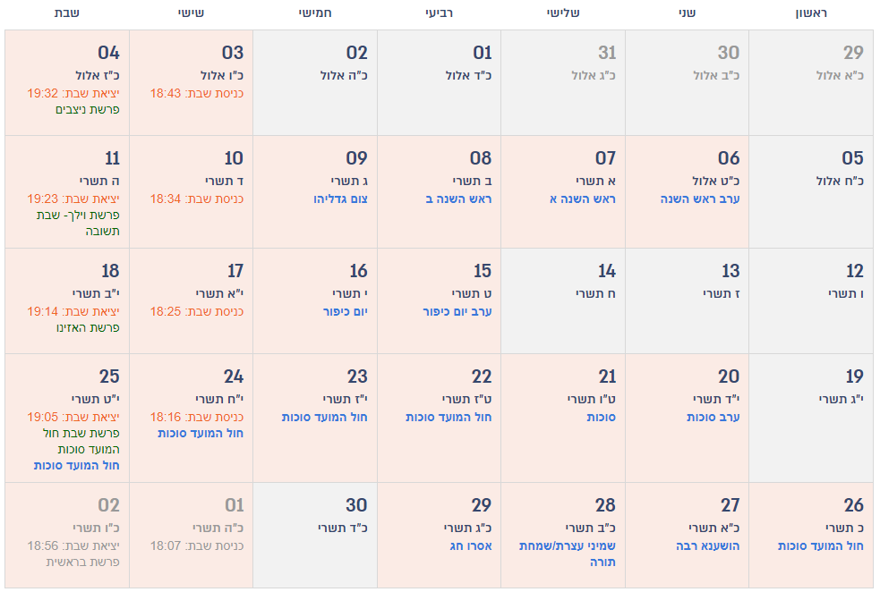


לוחות זמנים רלוונטיים
ספטמבר 2021
אלול-תשרי
מועדי יציאה מהארץ
מועדי כניסה לארץ

Slide 41
מתווה אומן
המלצה לנוסעים לרכוש חבילת טיסה הכוללת מענה ככל שיידרש לבידוד בחו"ל, ביטוח קורונה רפואי המכסה אשפוז וכן הזמנת בדיקת PCR לחזרה מראש.
הצגת בדיקת PCR תקינה עד 72 שעות לפני הטיסה לאומן –חל גם לגבי מחלימים ומחוסנים
הצגת בדיקת PCR תקינה עד 72 שעות לפני הטיסה לישראל או לחילופין בדיקת PCR מהירה בהתאם למתווה הקיים לכלל הטסים חזרה לארץ
מילוי טופס בידוד עד 24 שעות לפני החזרה לארץ
בדיקת PCR בנתב"ג בהתאם למתווה הקיים לכלל הנכנסים לארץ וכניסה לבידוד בהתאם להנחיות משרד הבריאות
המלצה לחברות הנסיעות להציע חבילות טיסה הכוללות ביטוחי קורונה ובדיקות PCR בחזרה ארצה
יציאה מהארץ
חזרה לארץ

Slide 42
מאמצים נוספים
מערך הסברה
אחריות המשרד לשירותי דת
הפצת המתווה לאוכלוסייה הרחבה להכרה והיערכות מוקדמת ככל שניתן
מערך הבדיקות
אחריות המשרד לשירותי דת
הקמת עמדות בדיקות PCR מהירות בשדה התעופה באוקראינה ובאומן באמצעות ספק פרטי שיאושר ע"י ממשלת אוקראינה ובתיאום משרד החוץ (ללא עלות ממשלתית).
מערך אכיפה
אחריות המשרד לביטחון פנים
תכנית אכיפה ספציפית לאכיפת מבודדים החוזרים מאומן.
עידוד האוכלוסייה הרלוונטית לביצוע כלל הבדיקות כולל ובדגש על התארגנות מראש לרכישת הבדיקה הנדרשת לפני חזרה ארצה.
עידוד חברות התעופה להצעת חבילת נסיעה הכוללת מענה הן לבדיקות והן לביטוחי בריאות רלוונטיים הנותנים מענה לבידוד/אשפוז ככל שיידרש.

Slide 43
עיקרי תמונת המצב – 22/8/2021
  המטה לביטחון לאומי
  חדר המצב הלאומי
עלייה במספר המאומתים: ממוצע השבוע 7,241<<5,422<<3,356
עלייה במספר הבדיקות: ממוצע השבוע כ-130K << כ-115K <<כ-100K
עלייה בשיעור החיוביים: ממוצע השבוע: 5.56%<<4.69%<<3.35%
ירידה (ברמה גבוהה) במקדם ההדבקה R 1.20<<1.32
עלייה במספר החולים הקשים: 665<<539
עלייה במספר הקשים החדשים, בשבוע החולף:641<< 539
ירידה במספר הנפטרים, בשבוע החולף: 112<<121<<64 סה"כ: 6,775
עלייה במספר המאושפזים: אתמול – 1,067 (984 לפני שבוע)
Notes:
1: ממוצע של 7 ימים (מאתמול) בהשוואה לשבוע לפניו
2: החל מאתמול, מספר ימים אחורה (תלוי במגמה)
3: מהעמוד הראשון בדשבורד
4+5: החל מאתמול, מספר ימים אחורה (תלוי במגמה)
7: סה"כ שבועי (מאתמול); ושלושה שבועות אחורה; סה"כ מתים הנוכחי
8: מהשקף מגמות בדשבורד
8: מהBI - מודל רמזור ערים – היום ולפני שבוע

Slide 44
תאריך עדכון – 22/8
מספר מאומתים בחתך יומי
ה-N (ממוצע נע של מספר נדבקים) אתמול כפול
מערכו לפני 14 יום
Notes:
אמור להתעדכן אוטו'.
לסדר מספרים

Slide 45
Notes:
לסמן תוית נתונים בפיקים

Slide 46
תאריך עדכון – 22/8
מספר החולים קשה אתמול כפול
ממספרו מלפני כ-14 יום

Slide 47
תאריך עדכון – 22/8
המאושפזים

Slide 48
12% מהאוכלוסייה הפוטנציאלית טרם חוסנה (בניכוי מחלימים)
בשבוע החולף – ממוצע של 7K מנות ראשונות ביום (עליה של 40%)
636 אלף
591 אלף
1.31 מיליון
1.2 מיליון
1.11 מיליון
875 אלף
804 אלף
494 אלף
274 אלף

Slide 49
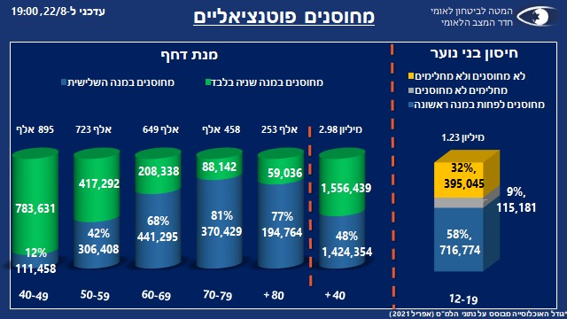
תאריך עדכון – 22/8
  המטה לביטחון לאומי
  חדר המצב הלאומי
מחוסני מנה שלישית פוטנציאליים – בני 50+
בשבוע החולף – ממוצע של 73K מנות דחף ביום (עליה של 17%)
894 אלף
458 אלף
Notes:
אמור להתעדכן אוטומטית לאחר עדכון הקובד

Slide 50
תאריך עדכון – 22/8
צעדי מדיניות
Notes:
1: ממוצע של 7 ימים (מאתמול) בהשוואה לשבוע לפניו
2: החל מאתמול, מספר ימים אחורה (תלוי במגמה)
3: מהעמוד הראשון בדשבורד
4+5: החל מאתמול, מספר ימים אחורה (תלוי במגמה)
7: סה"כ שבועי (מאתמול); ושלושה שבועות אחורה; סה"כ מתים הנוכחי
8: מהשקף מגמות בדשבורד
8: מהBI - מודל רמזור ערים – היום ולפני שבוע

Slide 51
תקופת סגר ראשונה
סגר אפקטיבי
היענות משמעותית של הציבור, מתוך אי וודאות
הגבלות משמעותיות במשק

Slide 52
תקופת סגר שנייה
סגר אפקטיבי
המשך היענות הציבור
הגבלות משמעותיות במשק
עלייה משמעותית ברמת התחלואה ביחס לסגר הראשון

Slide 53
תקופת סגר שלישי
סגר לא אפקטיבי
היענות נמוכה של הציבור
ירידה בתחלואה כתוצאה מהחיסונים

Slide 54
מספר הבדיקות היומי ושיעור התשובות החיוביות
Notes:
לאחר הזנה באקסל לפי ההוראות אמור להתעדכן פה אוטומטית (אם לא, ללחוץ על רענון)

Slide 55
תאריך עדכון – 22/8
מאומתים בחתך יומי בפילוח למקום ההדבקה (בארץ/חו"ל)
ירידה בתחלואה המיובאת – כ-2.5% בשבוע החולף
(לעומת כ-4% בשבוע הקודם)
Notes:
הכך כאן אמור להתעדכן אוטו'

Slide 56
תאריך עדכון – 22/8
מאומתים חדשים לפי גיל בחתך יומי
Notes:
רק על ה-60 יום האחרונים
כותרת להשאיר כך
אמור להתעדכן פה אוטומטית (אם לא, ללחוץ על רענון)

Slide 57
תאריך עדכון – 22/8
מאומתים חדשים מחוסנים ולא מחוסנים
Notes:
BI > מגן ישראל > מאפיינים דמוגרפיים לאוכלוסייה... > התפלגות חולים לפי גיל נכון להיום > לסמן חודשיים אחורה > לסמן עם העכבר את כל העמודות ולהוריד “full data” (מיגרייטד דטאה) לשולחן העבודה > לשמור כ-Excel workbook בתיקיה "דשבורד" בשם "חולים מחוסנים" > לעשות רענן הכל באקסל

Slide 58
תאריך עדכון – 22/8
מאושפזים במצב קשה ומעלה
בפילוח למצב חיסון - בחתך יומי
Notes:
BI > מגן ישראל > תמונת מצב מגן ישראל > חולים קשה וקריטי > לסמן מספיק זמן אחורה > להוריד ולשמור כ-Excel Workbook בתיקיה דשבורד בשם "חולים קשים מחוסנים"

Slide 59
תאריך עדכון – 22/8
חולים קשים חדשים מחוסנים
Notes:
אמור להתעדכן אוטומטית לאחר שמעדכנים את הקשים חדשים מחוסנים בקובד (לעשות פה "רענן הכל")

Slide 60
תאריך עדכון – 21/12
תאריך עדכון – 22/8
Notes:
רק על ה-60 יום האחרונים
כותרת כמו פה, רק לתקף
אמור להתעדכן פה אוטומטית (אם לא, ללחוץ על רענון)

Slide 61
תאריך עדכון – 22/8
התפלגות חולים פעילים לפי גיל
Notes:
לאחר הזנה באקסל לפי ההוראות אמור להתעדכן פה אוטומטית (אם לא, ללחוץ על רענון)

Slide 62
  המטה לביטחון לאומי
  חדר המצב הלאומי
ניתוח התחלואה בבריטניה
עדכני עד ה-19/8
Notes:
גרף עליון – מעדכן אוטומטית מהקובץ "נתונים לקיט"
גרף מספר נדבקים יומי ומקרי מוות יומי – מתעדכנים אוטומטית מהקובץ "נתונים לקיט"
גרף מאושפזים (האמצעי למטה) – יש לגשת לאתר https://coronavirus.data.gov.uk/details/healthcare, ולהוריד את הCSV של הגרף Patients admitted to hospital, לשמור על השולחן עבודה ואז בתיקיית דשבורד במקום הקובץ "נתונים לגרף בריטניה"

Slide 63
ישיבת קבינט 22/8/21
פרופ' אלי וקסמן, ראש צוות המומחים שיעץ למל"ל

Slide 64
הערכת מצב והמלצות
האטה בהתפרצות- הכפלת מאומתים ב-15 (לעומת 10) יום
- תוצאה של שינוי התנהגות וחיסון 3
- בלימה (1>R) בעזרת חיסון 3 - דורשת כ-3 מיליון חיסונים (לפי הערכה נוכחית של מועילות)
ירידה בשיעור הקשים מהמאומתים (מכ-2.5% לכ-1.7%)
- תוצאה של חיסון 3 ושינוי התנהגות, עשוי להשתפר (לכ-1.2%)
- השפעה קטנה בינתיים על מאושפזים: 665 לעומת הערכה (7/7) של כ-700
- נגיע לכ-1000 בסוף אוג'
קשים יחזרו לעקוב אחר מאומתים
ללא בלימת מאומתים, נחזור לגידול מהיר במאושפזים (הכפלה כל 15 יום)
פתיחת בי"ס במתווה בדיקות ללא בידודים- סיכון גבוה להחרפת ההתפרצות
צעדים נדרשים
- יעד: מעל 3 מיליון בזריקה 3 בספט'
- שימור תו ירוק + סגול
- פתיחת בי"ס רק במתווה זהיר: מסכות, בידודים (בדיקות אינן תחליף), אוורור
- הגדרת יעדים לניהול ארוך טווח (1>R, פחות מ-100 מאומתים ביום)

Slide 65
גרף מתוך הצגה בדיון קבינט 3/8
הערכה לפי קשים
o
המצב היום (22/8)
הערכה לפי מאומתים

Slide 66
נגיף קורונה: הערכת מצב
פרופסור ערן סגל, מכון ויצמן למדע
22/8/2021

Slide 67
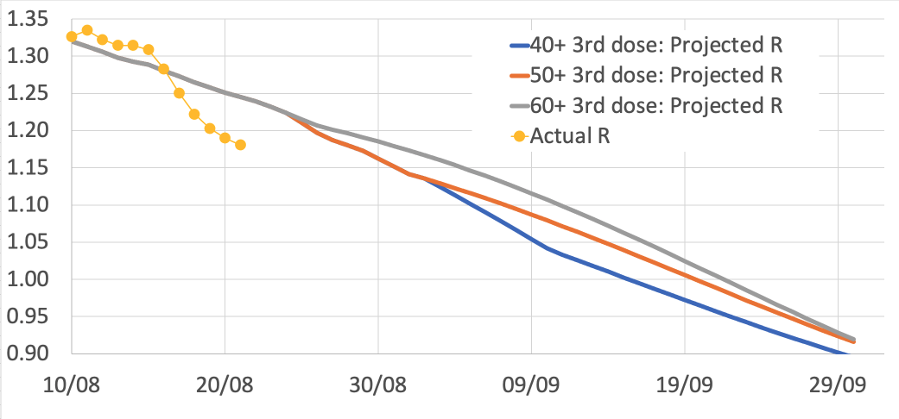
שיפור בנתוני התחלואה
פרופסור ערן סגל, מכון ויצמן למדע
מקדם ההדבקה יורד מהר יותר מהתרחיש שהוצג בישיבת הקבינט של ה-10 לאוגוסט
מקדם הדבקה
R=1

Slide 68
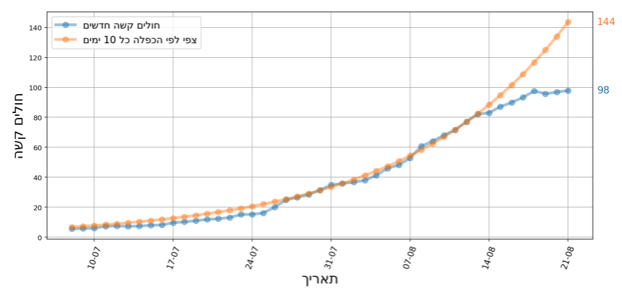
שיפור בנתוני התחלואה
פרופסור ערן סגל, מכון ויצמן למדע
ירידה בקצב העלייה של מספר החולים קשה החדשים

Slide 69
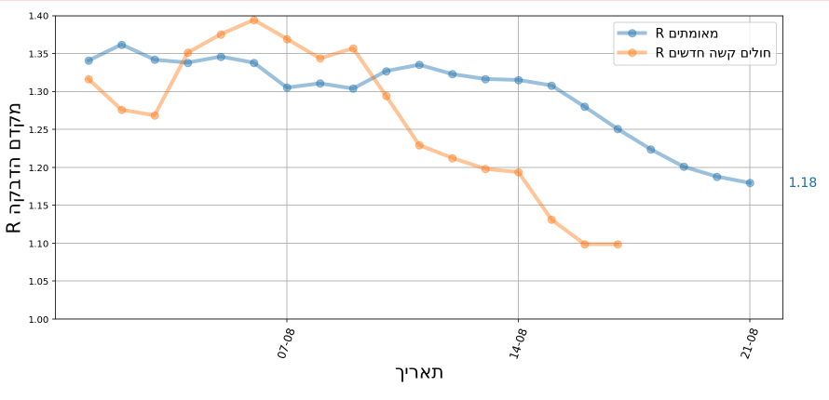
שיפור בנתוני התחלואה
פרופסור ערן סגל, מכון ויצמן למדע
ירידה גדולה יותר במקדם ההדבקה של החולים קשה החדשים

Slide 70
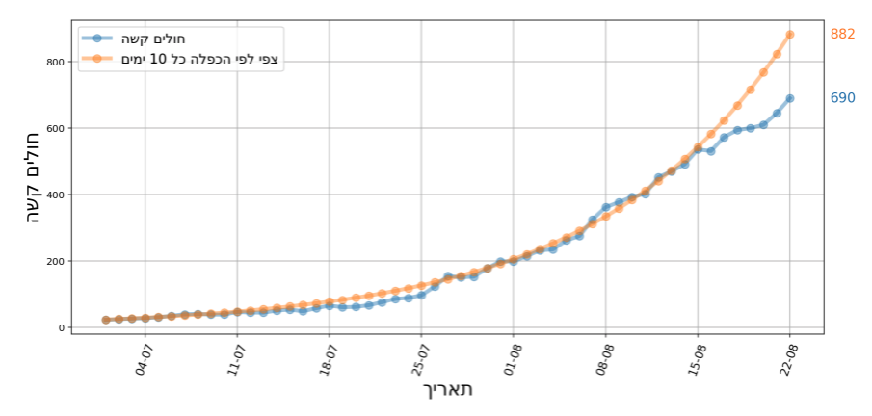
שיפור בנתוני התחלואה
פרופסור ערן סגל, מכון ויצמן למדע
ירידה בקצב העלייה של מספר החולים קשה בביה״ח

Slide 71
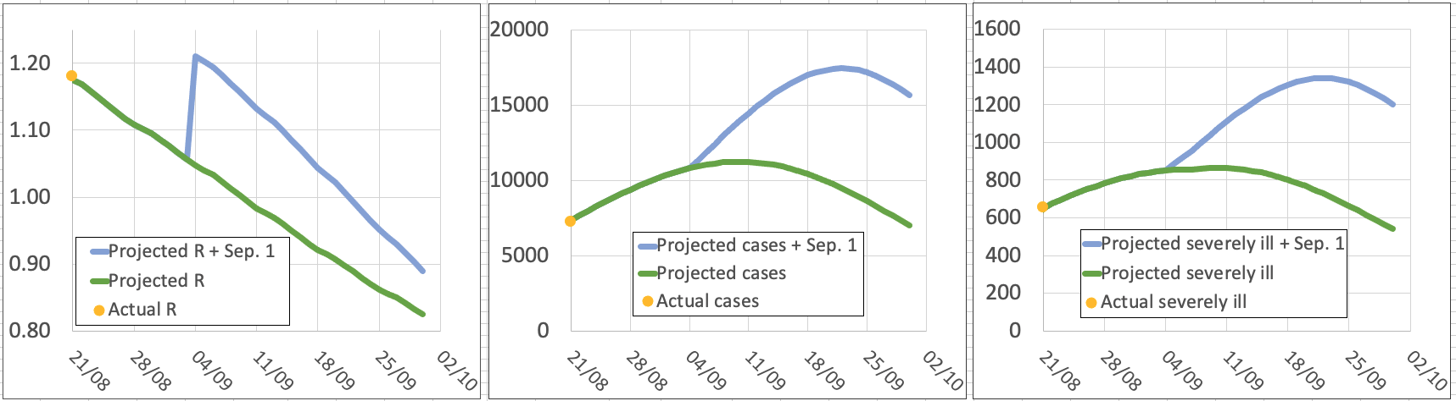
תרחישים והנחות עבודה
פרופסור ערן סגל, מכון ויצמן למדע
חיסון מנה 3 בקצב של 60,000 ליום (30,000 בסופ״ש) ויתחסנו 60% מהזכאים (סה״כ כ-3 מיליון)
תרחיש 1: מקדם ההדבקה לא יגדל בעקבות פתיחת בתי הספר והחגים (יישאר על 1.3 ללא השפעת מנה שלישית ומחלימים)
תרחיש 2: מקדם ההדבקה יגדל בעקבות פתיחת בתי הספר והחגים (יעלה ל-1.5 ללא השפעת מנה שלישית ומחלימים)
התרחיש צופה בלימה באמצע ספטמבר
בשיא: 800-1300 חולים קשה
הגדלת מס׳ וקצב המתחסנים יביא שיפור
מקדם הדבקה
מאומתים
חולים קשה
R=1

Slide 72
המלצות
הגברת מאמץ ההתחסנות
  הגדלת מספר המתחסנים היומי במנה 3
  יעד של 3 מיליון מתחסנים במנה 3 לפני ראש השנה (כ-100 אלף ביום)
  הגבלת תוקף תעודת המתחסן לחצי שנה לכל זכאי החיסון במנה 3
  קביעת תור באופן יזום בהודעת סמס לאלו שלא התחסנו או שפג תוקף תעודת המתחסן
  תו ירוק מעובדים במקומות שבהם דורשים ממבקרים תו ירוק
  דרישה מעובדי בריאות להתחסן (אם לא ניתן אז חובת בדיקה פעם בשבוע במימון המדינה)
פתיחת שנת הלימודים כסדרה, בכפוף להמשך מגמת הבלימה
  ביצוע בדיקות מהירות לכלל התלמידים בגיל 3-12
שיפור תשתיות האוורור ודרישת תקינה במבנים ציבוריים ובנייני משרדים

Slide 73
תרחישים והנחות עבודה
פרופסור ערן סגל, מכון ויצמן למדע
חיסון מנה 3 בקצב של 60,000 ליום (30,000 בסופ״ש) ויתחסנו 60% מהזכאים (סה״כ כ-3 מיליון)
תרחיש 1: מקדם ההדבקה לא יגדל בעקבות פתיחת בתי הספר והחגים (יישאר על 1.3 ללא השפעת מנה שלישית ומחלימים)
תרחיש 2: מקדם ההדבקה יגדל בעקבות פתיחת בתי הספר והחגים (יעלה ל-1.5 ללא השפעת מנה שלישית ומחלימים)
יעילות החיסון הנוכחי בהגנה מהדבקה 30%
תוספת היעילות למניעת הדבקה 8 ימים אחרי מנה 3 תהיה 50% (80% הגנה סך הכל)
על כל מאומת ישנו אדם אחד נוסף שנדבק ולא אותר
יש כרגע כ- 6.25 מיליון ״פגיעים״ (לא מחוסנים וחלקי מחוסנים) שמפשטים את המגיפה
המודל צופה בלימה באמצע ספטמבר
בשיא: 800-1300 חולים קשה
הגדלת מס׳ וקצב המתחסנים יביא שיפור
מקדם הדבקה
מאומתים
חולים קשה
R=1

Slide 74
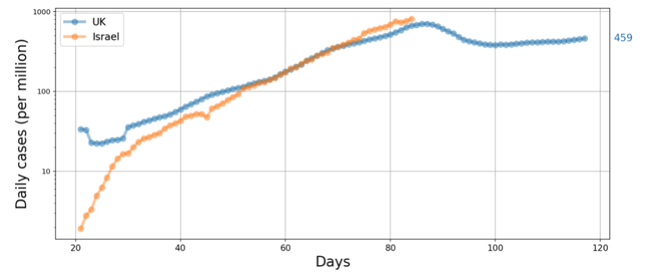
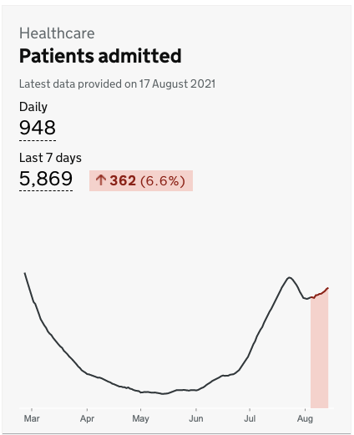
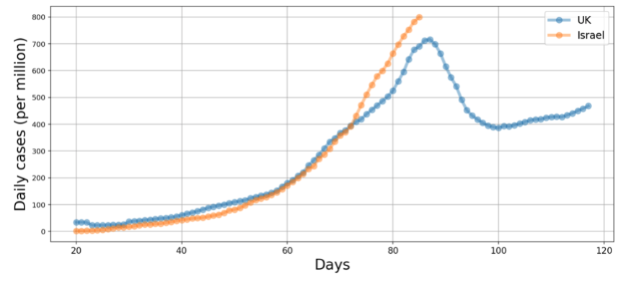
ישראל מול בריטניה

Slide 75
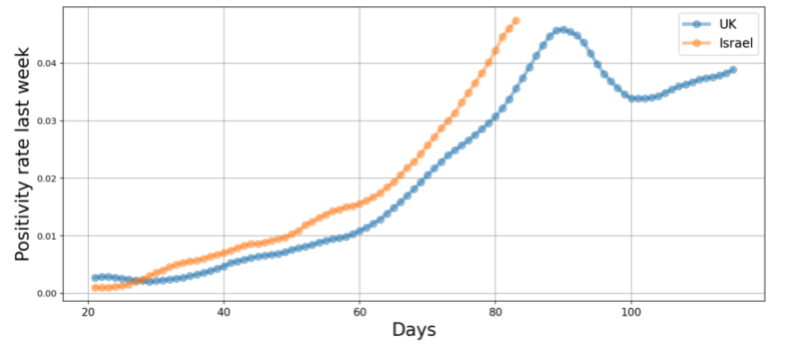
ישראל מול בריטניה

Slide 76
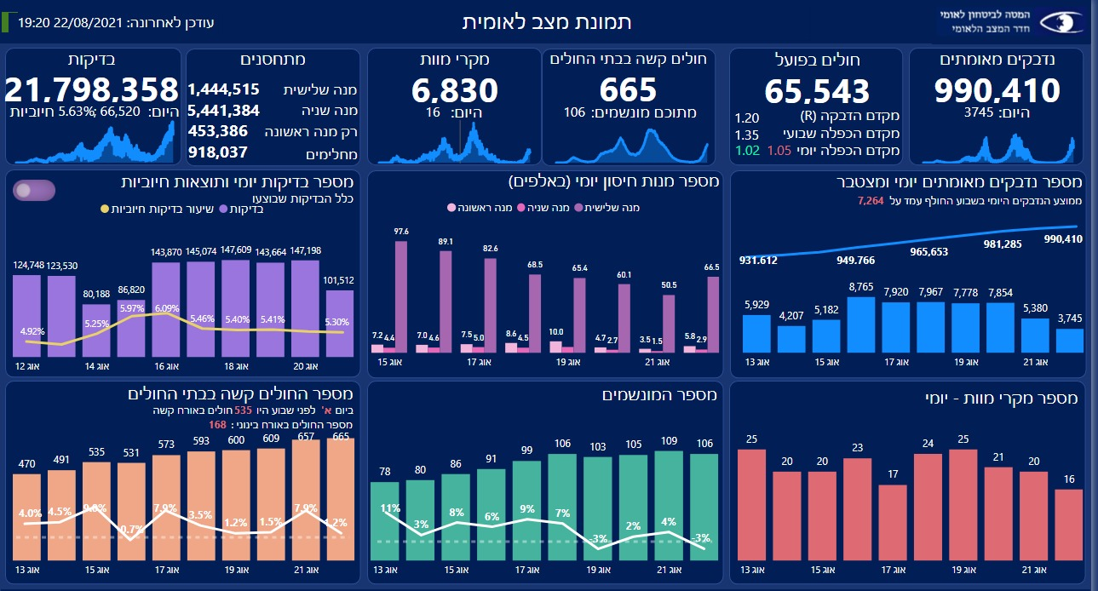
  המטה לביטחון לאומי
  חדר המצב הלאומי
Notes:
1: ממוצע של 7 ימים (מאתמול) בהשוואה לשבוע לפניו
2: החל מאתמול, מספר ימים אחורה (תלוי במגמה)
3: מהעמוד הראשון בדשבורד
4+5: החל מאתמול, מספר ימים אחורה (תלוי במגמה)
7: סה"כ שבועי (מאתמול); ושלושה שבועות אחורה; סה"כ מתים הנוכחי
8: מהשקף מגמות בדשבורד
8: מהBI - מודל רמזור ערים – היום ולפני שבוע

